Slide 1
myMD
Abschlusspräsentation

Slide 2
Planungsphase
Eigene Krankenakte digital verwalten

Slide 3
Pflichtkriterien
myMD App
Empfängt Arztbriefe, speichert sie auf dem Handy und stellt sie dar
Desktop Anwendung
Sendet Arztbriefe an eine myMD App

Slide 4
Wunschkriterien
myMD App
Sendet Arztbriefe an die Desktop Anwendung
Erhält weitere Funktionalitäten
Desktop Anwendung
Empfängt Arztbriefe und speichert sie auf dem Computer

Slide 5
Zielgruppen
Patienten
Alle Menschen, die in ärztliche Behandlung gehen
Wollen ihre eigenen Daten auch lokal zur Verfügung haben
Ärzte
Bieten den Patienten die medizinischen Daten als Service über myMD an

Slide 6
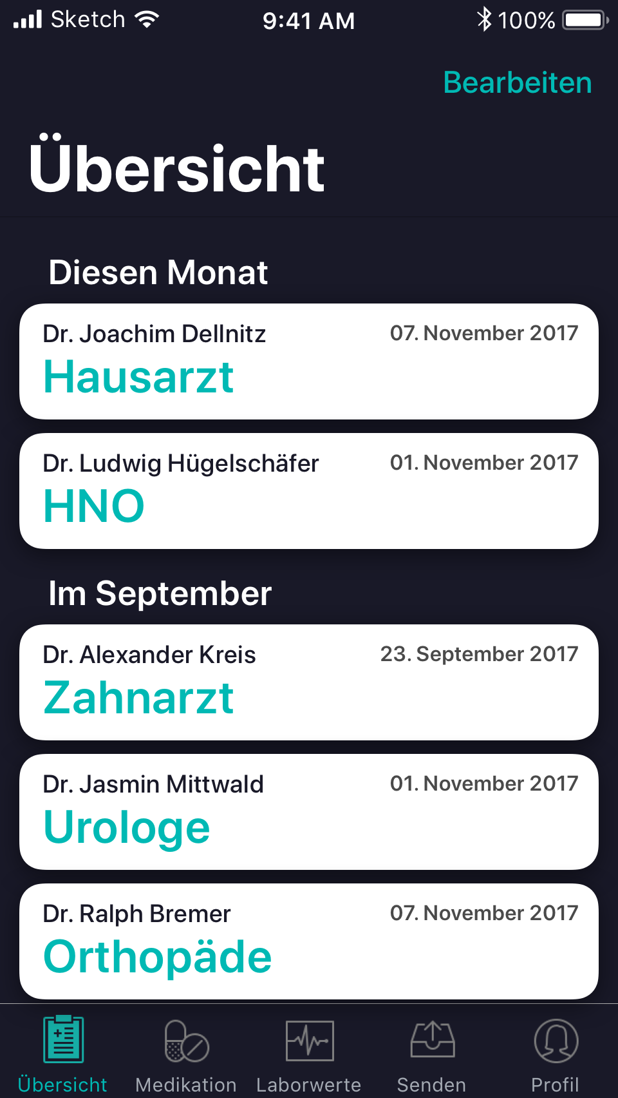
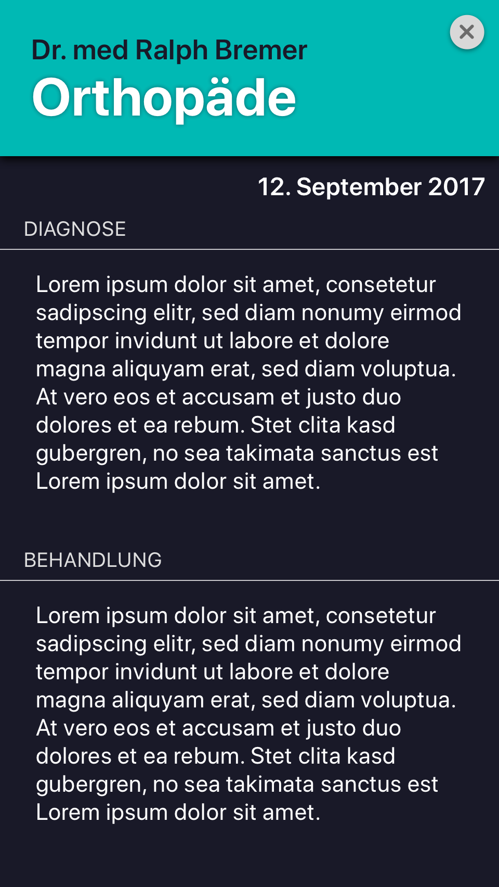
Benutzeroberfläche

Slide 7
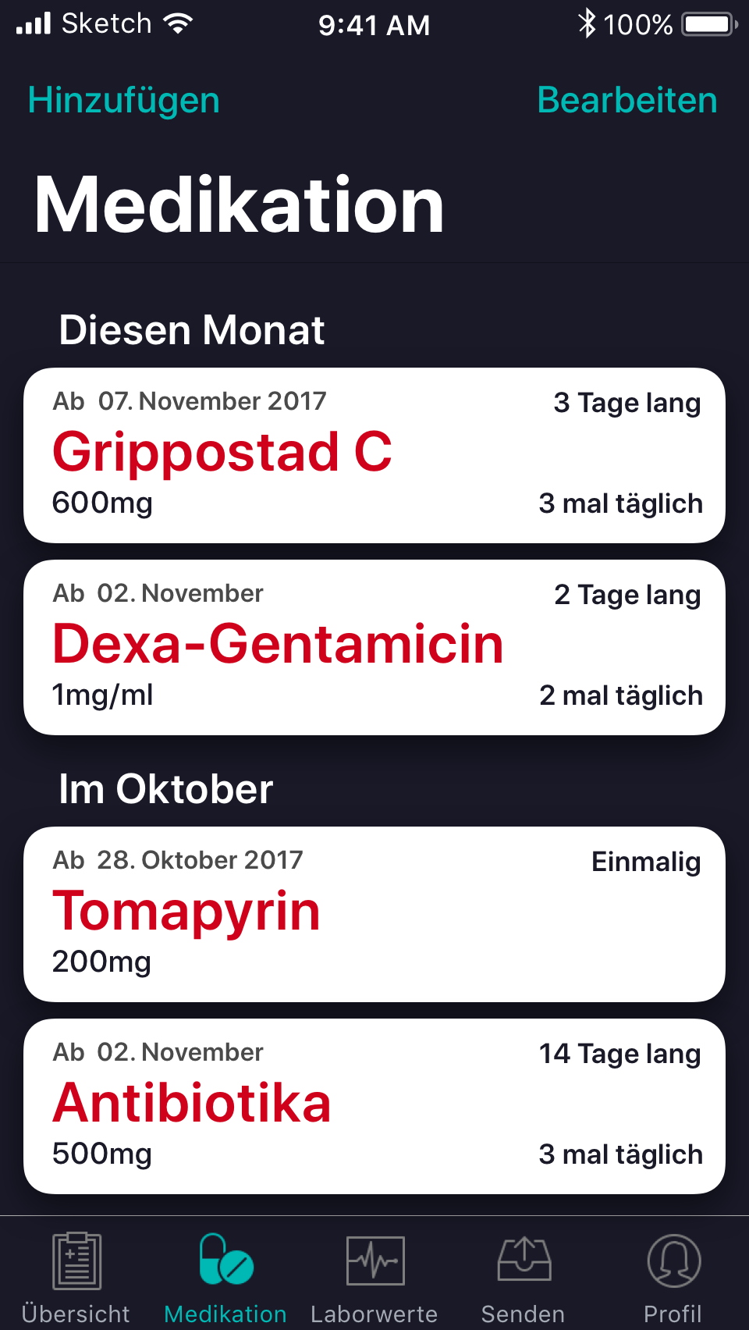
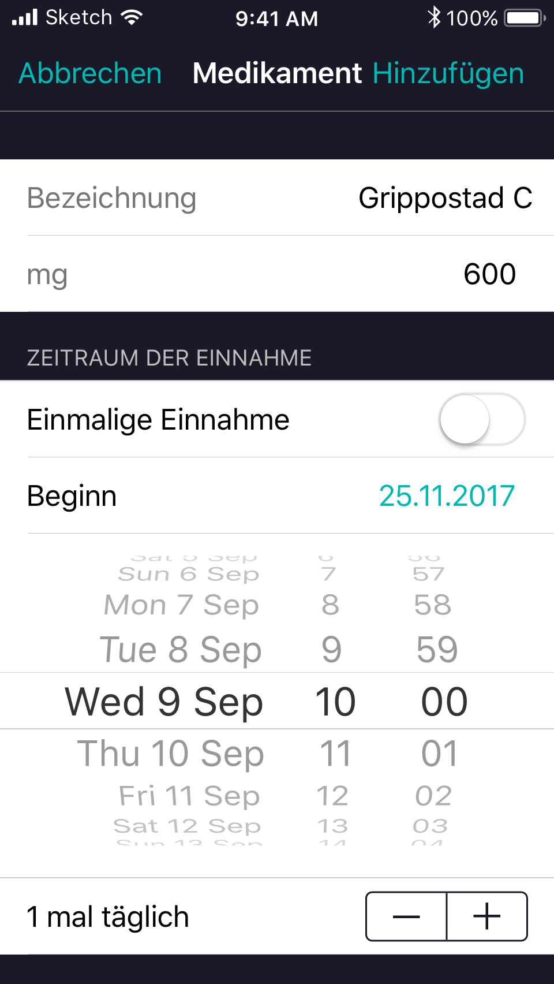
Benutzeroberfläche

Slide 8
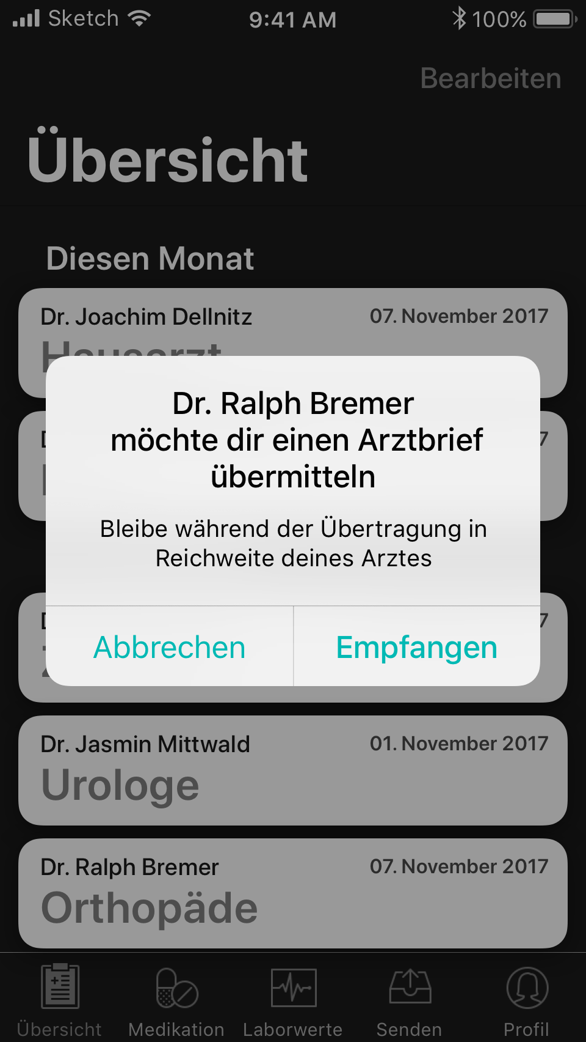
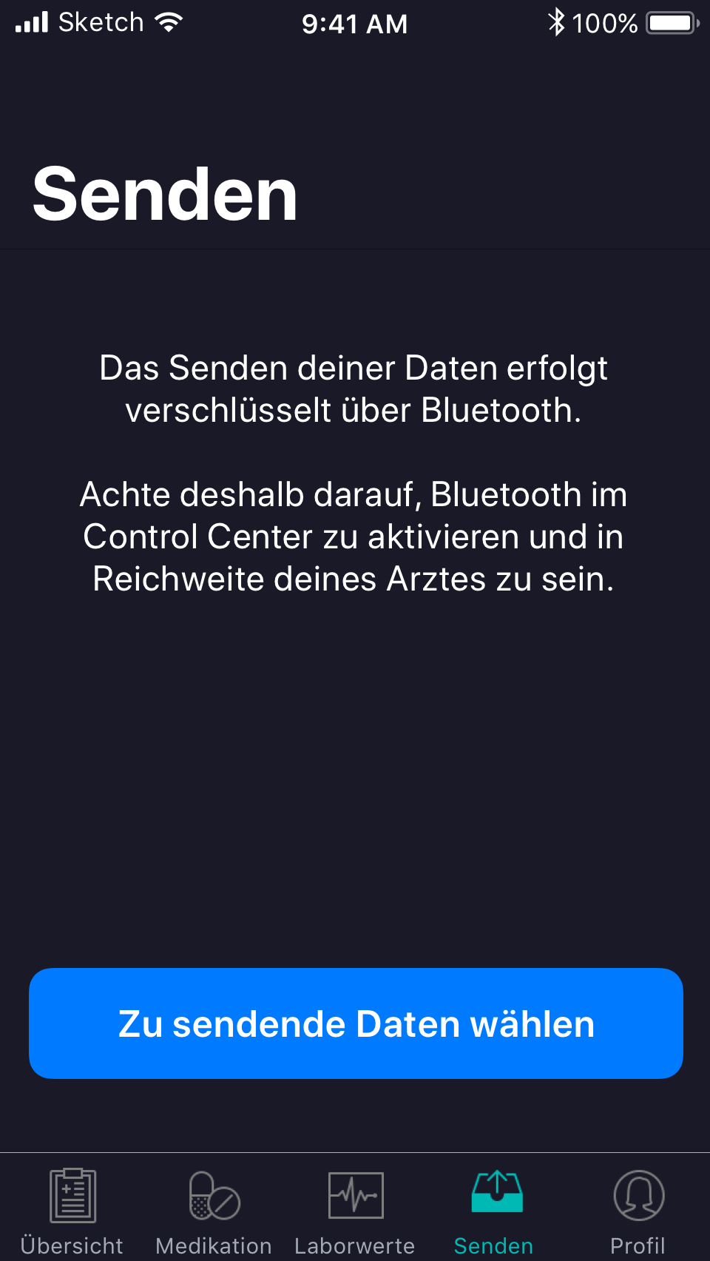
Benutzeroberfläche

Slide 9
Entwurf
Partnernetz
Partner nach MVVM-Prinzip
Model
Anwendungslogik
Kommunikation mit Partnern
View
Anzeigen von Informationen
XAML
ViewModel
Verbindungsstück zwischen View und Model
Reagiert auf Benutzereingaben
Ruft Model über Schnittstelle auf
Gibt Informationen an View über DataBinding weiter
Model
ViewModel
Partner
View

Slide 10
Model - Schnittstelle
Fassade als Haupteinstiegsstelle
Anzuzeigende Objekte
Medizinische Daten
Verfügbare Partner

Slide 11
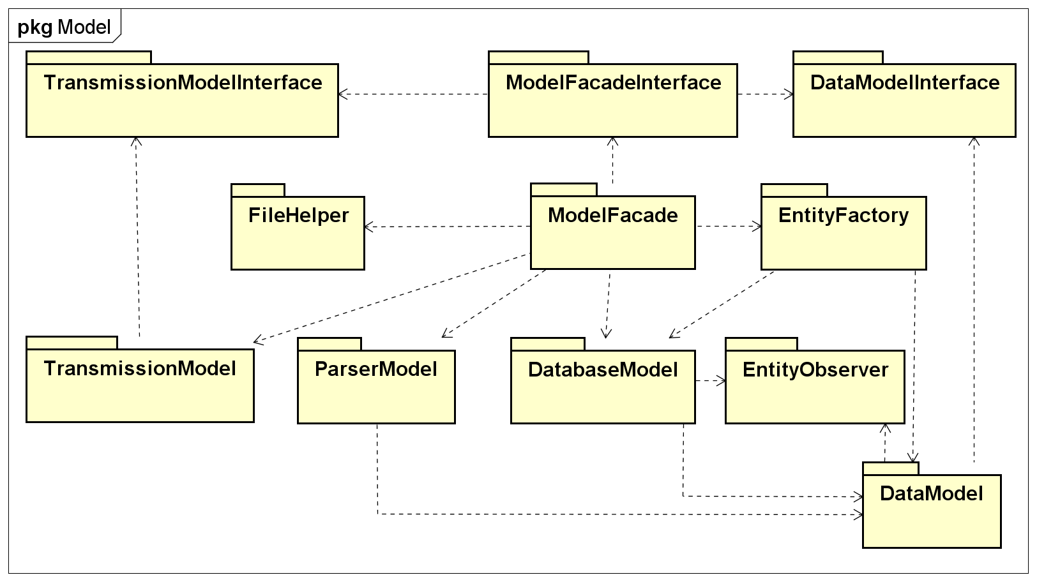
Model - Pakete

Slide 12
View
Für jede „Seite“ eine View
In .XAML
Mit C#-Code-Behind
Erben alle von einer abstrakten Klasse

Slide 13
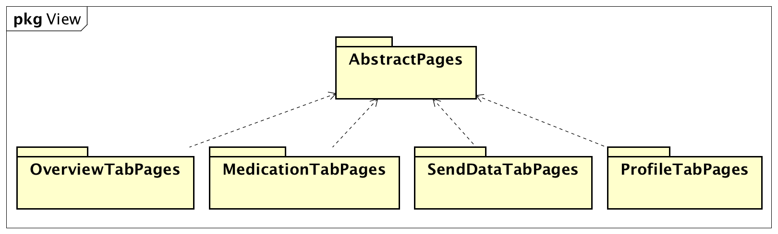
View - Pakete

Slide 14
ViewModel
Für jede View ein ViewModel
Kennt die jeweils nötigen Model-Schnittstellen
ModelFacadeInterface
DataModelInterface
TransmissionModelInterface
Holt sich anzuzeigende Informationen
Weiterreichung an View über DataBinding

Slide 15
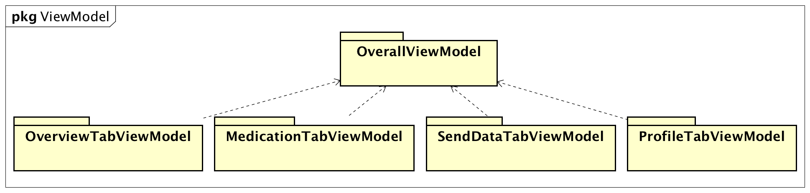
ViewModel - Pakete

Slide 16
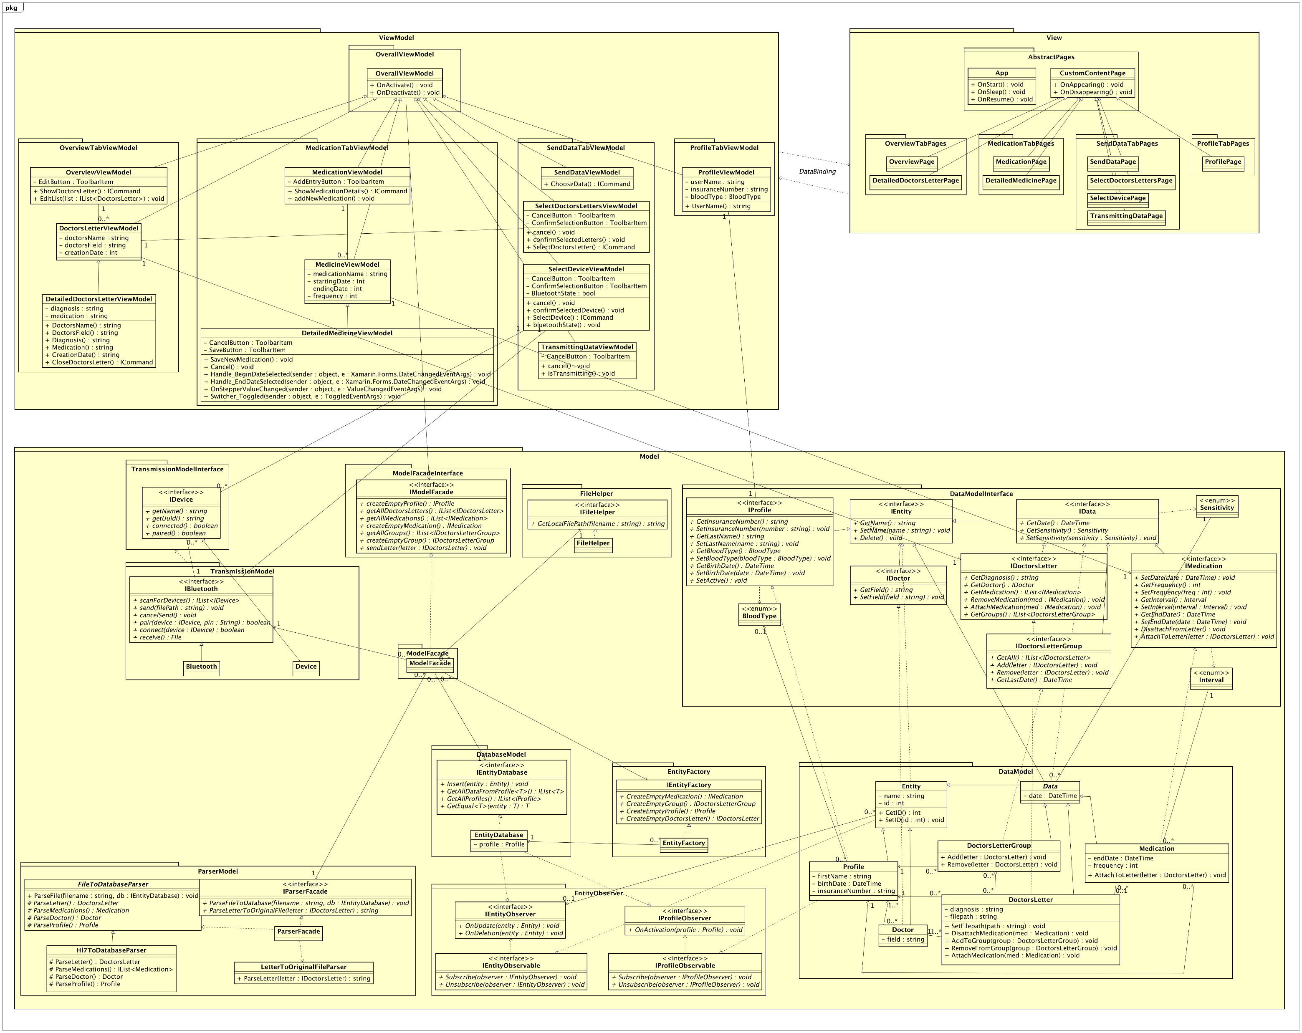
Klassendiagramm

Slide 17
Arztanwendung
Model
Soll nur Dateien übertragen
Reduziert auf TransmissionModel
View, ViewModel
Entsprechend reduziert

Slide 18
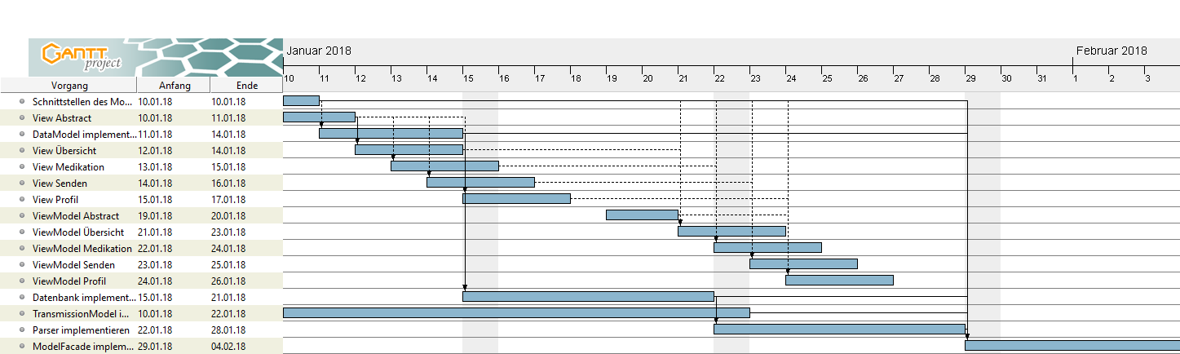
Gantt-Diagramm - Entwurf

Slide 19
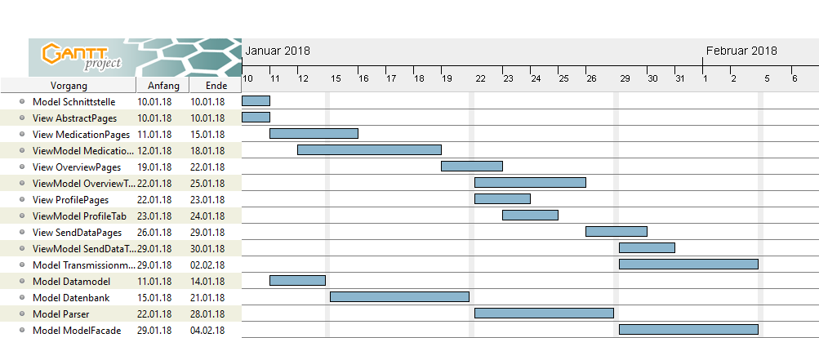
Gantt-Diagramm - Implementierung

Slide 20
Klassendiagramm

Slide 21
Implementierung - Fazit
Zeitplanung
Schneller an manchen Stellen, langsamer an anderen
Zu wenig Zeit für Dekstop-Anwendung
Aufgabeneinteilung
Abhängigkeiten zwischen View/ViewModel
Teilung zwischen Model und ViewModel

Slide 22
Ergebnisse der Nutzerstudie
Aufgabe | Ergebnis | Kommentar
Namen im Profil festlegen |  | Bearbeiten Knopf wird nicht immer gefunden
Versicherungsnummer im Profil festlegen
Neue Medikation hinzufügen
Medikationdosis ändern
Medikationstartdatum ändern
Einnahmehäufigkeit ändern
Editieren abbrechen
Medikation löschen |  | Swipe-to-delete/Context Menü war nicht jedem bekannt
Geräte suchen
Computer des Arztes verbinden
Dateien empfangen
Empfangenen Arztbrief öffnen
Arztbrief schließen
Arztbrief löschen
Desktop-Anwendung starten
Server starten
Datei auswählen
Dateiauswahl bestätigen |  | Fertig-Button wurde nicht gefunden

Slide 23
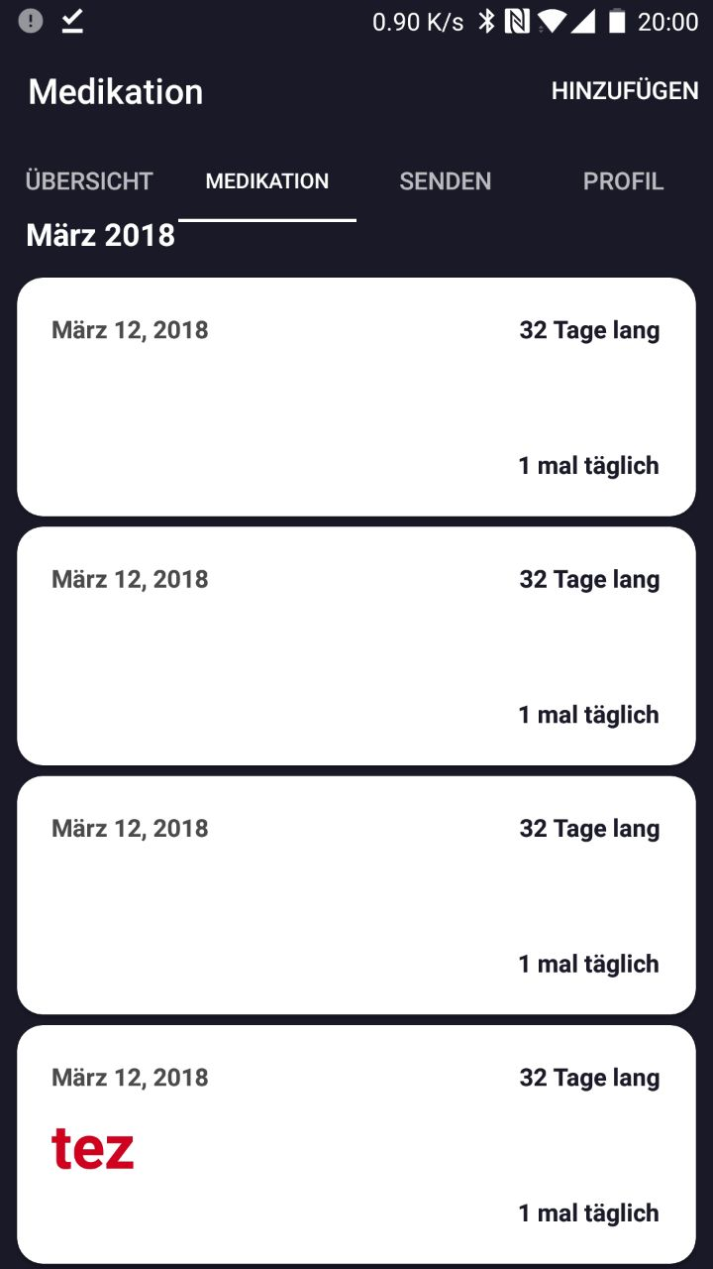
Bugs
Physischer Zurück Button verursacht unerwünschtes Verhalten
Wurde beim Testen nicht erkannt
Mittlerweile behoben

Slide 24
Bugs
Die App stürzt ab, wenn man mit einem Gerät ohne Bluetooth (z.B. Emulator) nach Geräten sucht.
Durch schnelles Klicken lassen sich manche Pages mehrmals öffnen.
Der Server auf der Desktop-Anwendung wird nicht gestoppt.

Slide 25
Fazit - Testphase
Nicht jede Eingabe wurde berücksichtigt
Großer Zeitdruck wegen Problemen in der Implementierung
App an Tester verteilen war eine gute Idee

Slide 26
Demo

